Slide 1
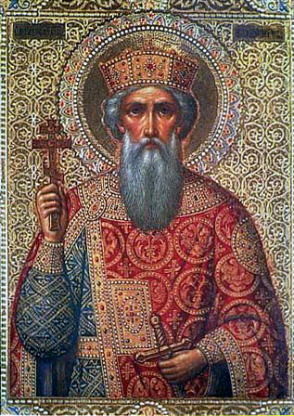
«Князь Красное Солнышко»
презентация к классному часу
на тему «Крещение Руси»
учителя начальных классов
МБОУ СОШ №57
станицы Троицкой
Долгополовой Ирины Николаевны

Slide 2
Кому верили и чему поклонялись в языческой Руси

Slide 3
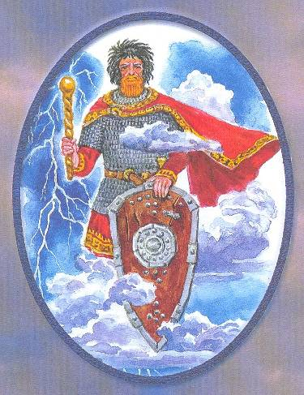
Перун
Овсень

Slide 4
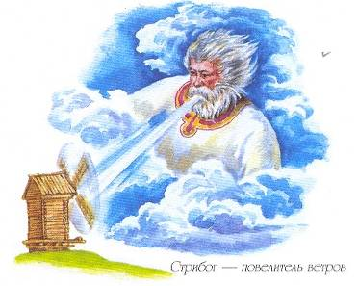

Slide 5
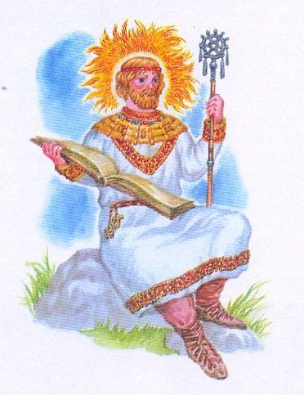
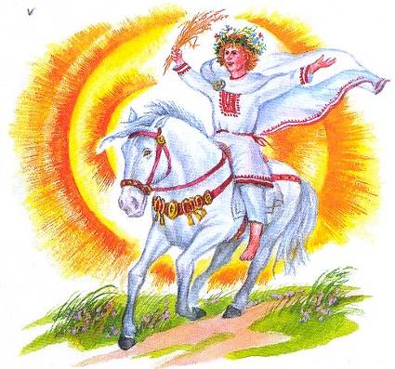
Коляда
Ярило

Slide 6
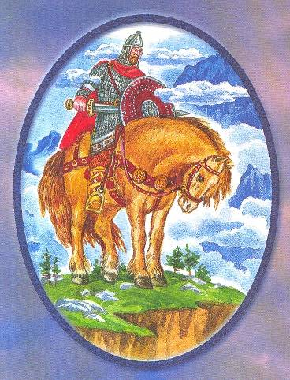
Мокошь
Святогор

Slide 7
Князь Владимир обновил обветшавших языческих кумиров. Велел поставить на холме, возле княжеского терема, Перуна с серебряной головой и золотыми усами, украшенного золотой же вязью и драгоценными каменьями. А вокруг него стояли идолы поменьше – Велес, Хорс, Даждьбог, Стрибог, Симаргл и Мокошь.

Slide 8
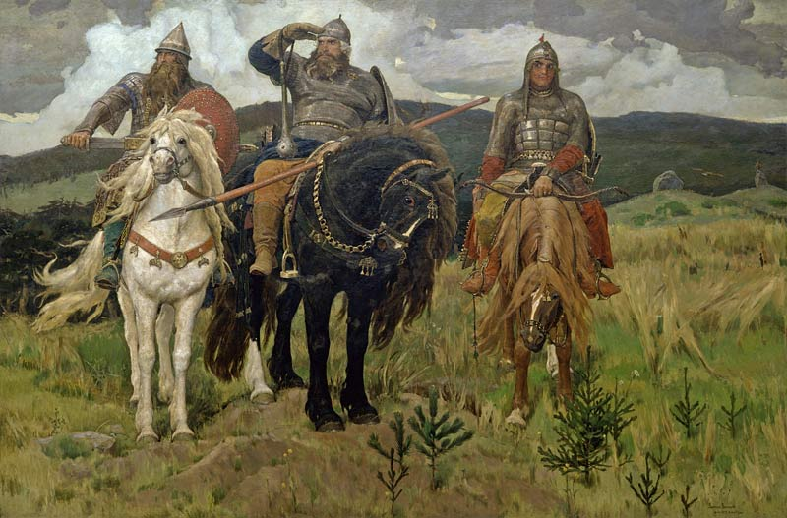

Slide 9
Убиение первых христиан
Князь вернулся с дружиной из удачного похода и решил возблагодарить языческих богов. Старцы-волхвы сказали:
Перун на этот раз требует крови человеческой. Бросим жребий на отрока или девицу…
Жребий пал на семью варяга-христианина Феодора – на сына его Иоанна. Федор пришедших за сыном жрецов не пустил на порог своего дома и провожал их со словами:
Не боги у вас, а просто дерево. Сегодня стоят, а завтра сгниют. Бог же один. Он сотворил небо и землю, звезды и луну… А эти боги что сделали? Не дам им сына своего.
Тогда жрецы вышли со двора Феодора и сказали киевлянам, что чужеземец осмелился ругать их богов. Рассвирепевшая толпа горожан убила отца и сына. Они стали первыми христианскими мучениками.

Slide 10
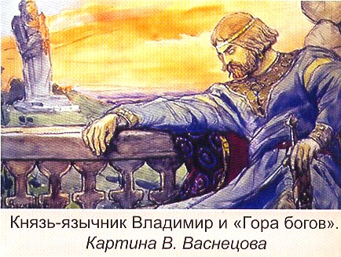
Кровь первых мучеников земли Русской не пролилась даром. Их смерть потрясла многих горожан. Заставила их задуматься о пустоте своей ничтожной веры.
Опечалился и сам Владимир. Увидел он иными глазами кровавые языческие требы и осознал в сердце своем правоту Федора-варяга.

Slide 11
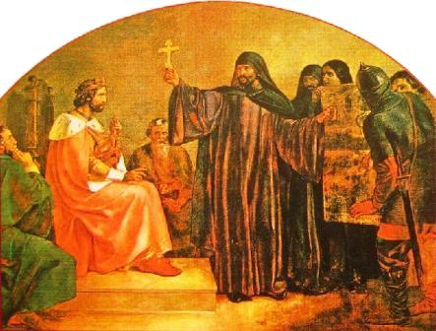
Выбор веры

Slide 12
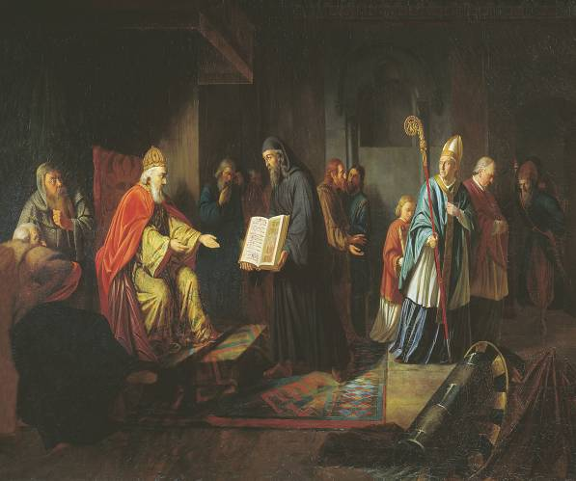
Выбор веры князем Владимиром

Slide 13
Когда греки ввели нас в то место, где они служат Богу своему, мы не знали, на небе ли мы или на земле.

Slide 14
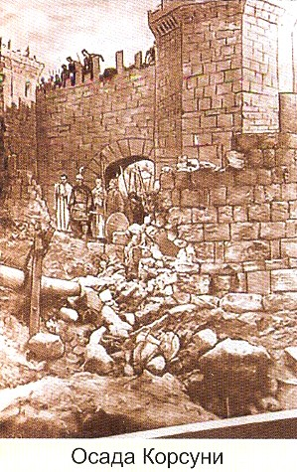
Князь Владимир помог византийцам, но обещанной невесты так и не дождался. Ромеи обманули князя. Тогда он пошел войной на их земли в Тавриду (Крым), осадил город Корсунь, который после многих трудов взял. Отсюда отправил послание императорам: «Взял я ваш город Корсунь. Если не отдадите Анну за меня замуж, то сделаю с вашей столицей то же, что и с Корсунью».

Slide 16
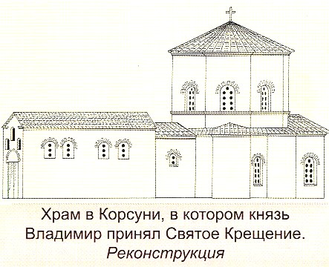
В Корсуни византийскую царевну встретили с большими почестями. Но Владимир не смог увидеть долгожданную невесту: накануне ее приезда он внезапно заболел и ослеп. Князь находился в унынии и полном смятении: может, это языческие боги прогневались на него за отступничество?
Анна, узнав об этом, велела передать ему:
- Крестись скорее. Только с этим ты сможешь обрести душевное и телесное здоровье.

Slide 17
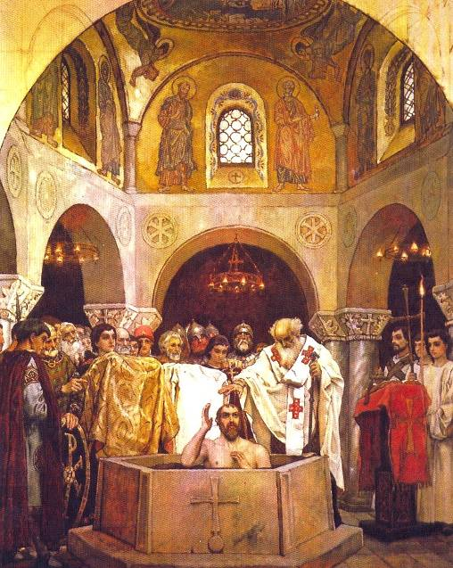
В таинстве Крещения великий князь Владимир получил имя Василий, что в переводе обозначает «царственный».
После Крещения великий князь обручился со своей невестой, а спустя несколько дней состоялось венчание.

Slide 18
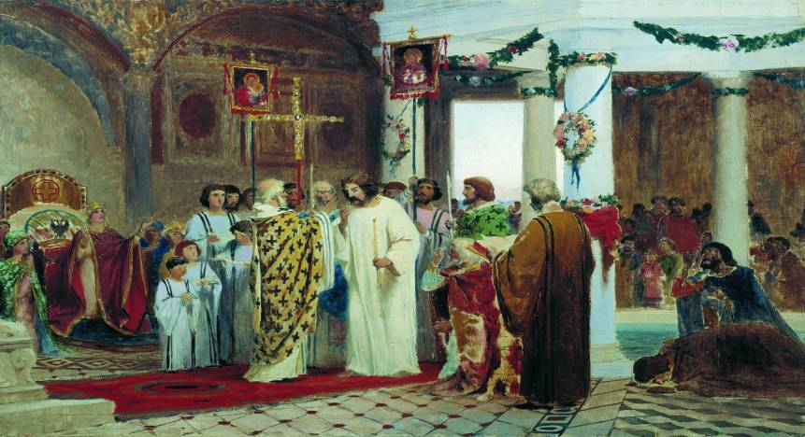
Принятие Владимиром христианского имени

Slide 20
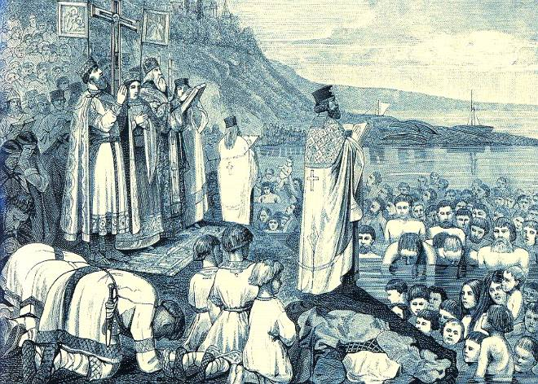
Священники читали положенные молитвы и нарекали всем христианские имена. «И была видна радость на небе и на земле о стольких спасаемых душах», - записал летописец.

Slide 21
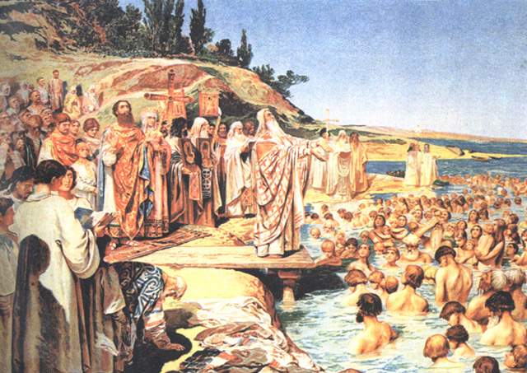

Slide 22
Крещение киевлян

Slide 23
988 год –
Крещение Руси.

Slide 24
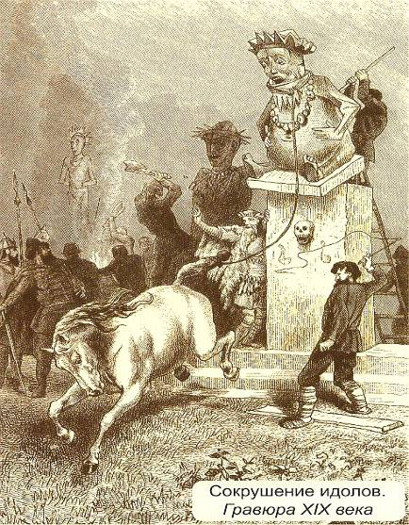
Сокрушение идолов
После Крещения приказал князь сокрушить всех киевских идолов, разрушить капища. Золоченого Перуна привязали к хвосту лошади и потащили к Днепру, колотя палками для публичного поругания.

Slide 26
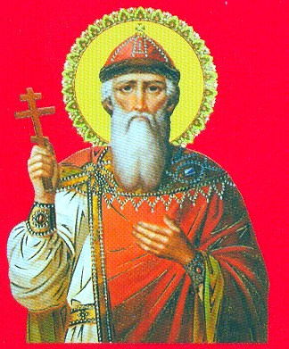
Права была святая равноапостольная княгиня Ольга, говорившая, что свет Христовой веры воссияет по всей земле Русской. Пережив очистительное чудо благодати Божией, великий князь поспешил просветить всех своих подданных, не только киевлян.
Владимир сам вместе со священниками не раз ходил по Русской земле, повсюду уговаривая народ креститься. А на Волыни он основал город Владимир и возвел там деревянную церковь.

Slide 27
Великий князь Владимир 28 лет прожил во Святом Крещении. Он именуется Русской Православной Церковью равноапостольным святым. Своей глубокой верой и решимостью святой князь привел ко Христу многочисленный русский народ. Святая Православная вера сделала этот народ единым, а державу – великой!
И ныне образ святого князя Владимира призывает народы некогда единой Руси объединиться под покровом Православной Церкви.
Назад

Slide 28
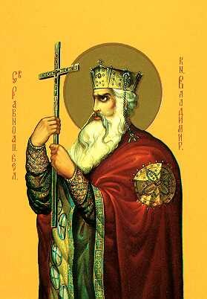
Князь Владимир

Slide 29
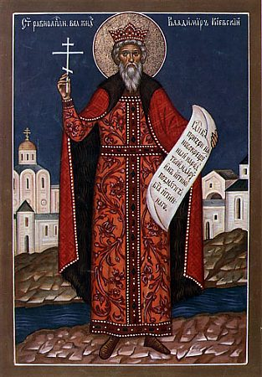
Святой Равноапостольный князь Владимир

Slide 30
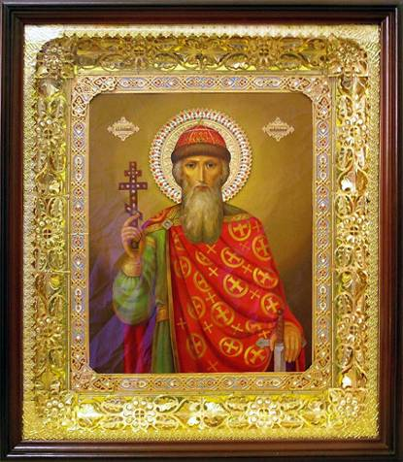
Икона князя Владимира

